Slide 1


CHuyên ĐỀ 1
Tập nghiên cứu và
viết báo cáo về một vấn đề văn học dân gian

Slide 2

Nội dung bài học
Viết báo cáo nghiên cứu
Tập nghiên cứu
Tri thức ngữ văn

Slide 3
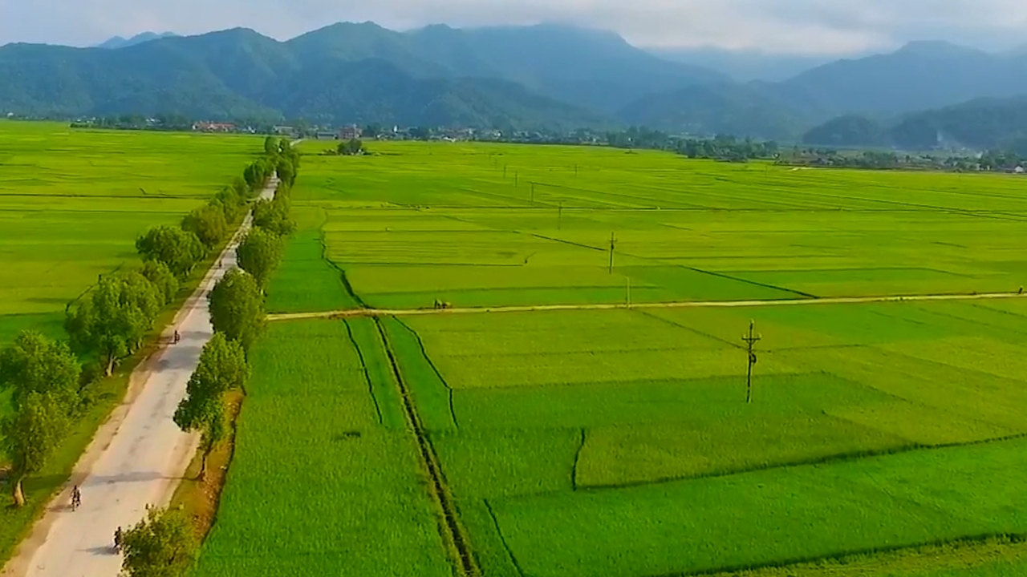
KHỞI ĐỘNG

Slide 4



Quan sát bức hình sau và cho biết những chi tiết, nhân vật này xuất hiện trong những tác phẩm
văn học dân gian nào?

Slide 5


Slide 6
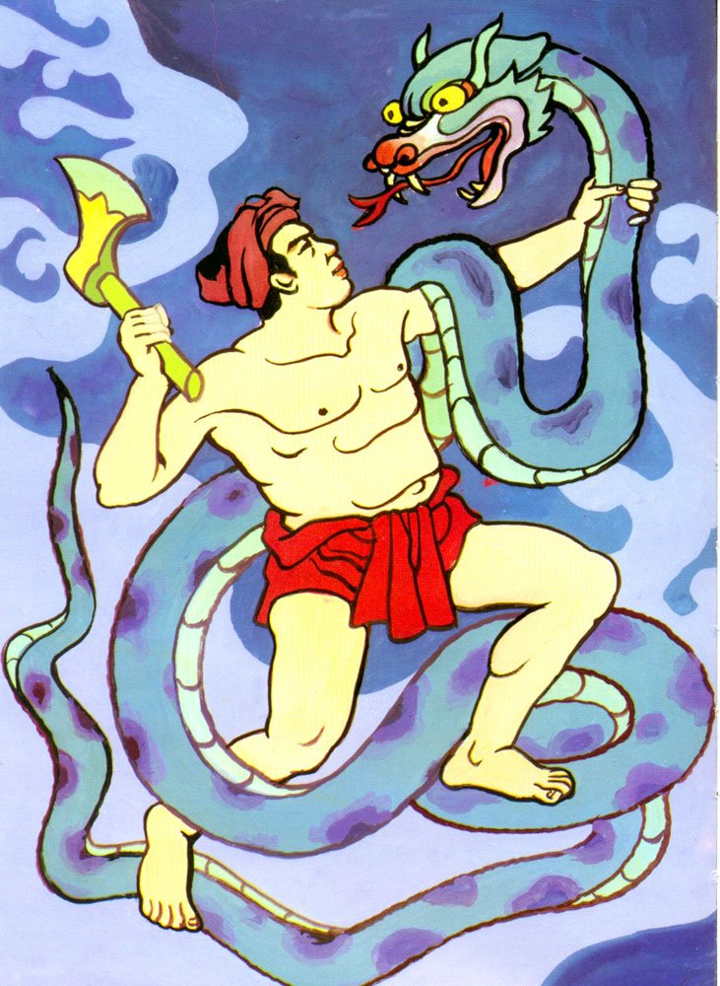


Quan sát bức hình sau và cho biết những chi tiết, nhân vật này xuất hiện trong những tác phẩm
văn học dân gian nào?

Slide 7
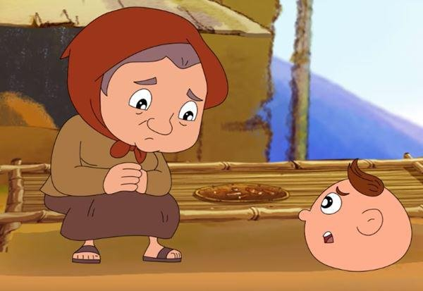
Quan sát bức hình sau và cho biết những chi tiết, nhân vật này xuất hiện trong những tác phẩm văn học dân gian nào?

Slide 8
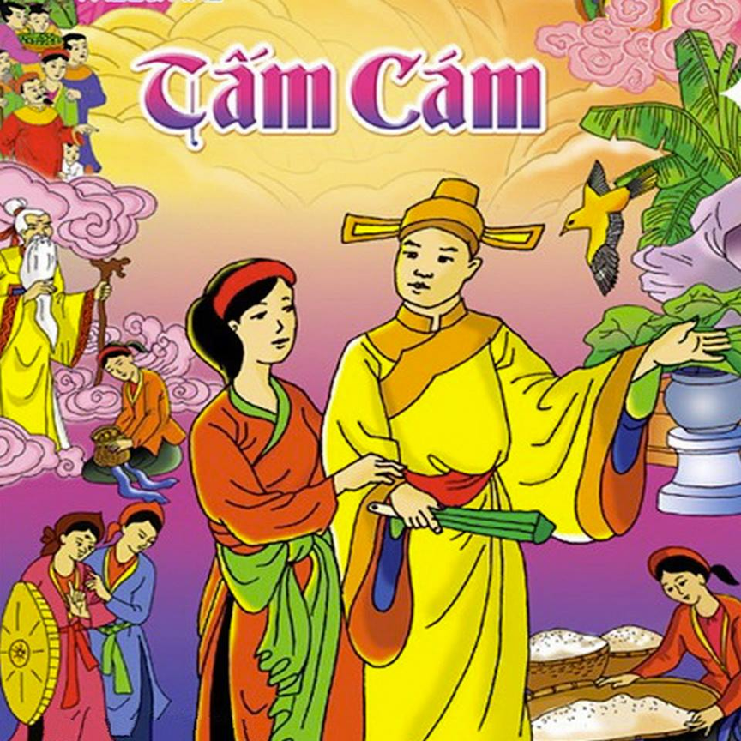
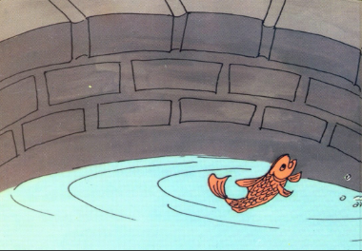

Quan sát bức hình sau và cho biết những chi tiết, nhân vật này xuất hiện trong những tác phẩm
văn học dân gian nào?

Slide 9
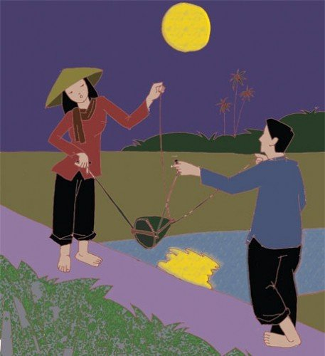

Quan sát bức hình sau và cho biết những chi tiết, nhân vật này xuất hiện trong những tác phẩm văn học dân gian nào?
Ca dao: Tát nước đầu đình

Slide 10


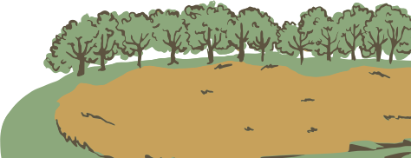
NỘI DUNG 1:
TRI THỨC NGỮ VĂN

Slide 11









Tri thức ngữ văn
Văn học dân gian
Đề tài, vấn đề nghiên cứu
Báo cáo nghiên cứu
Yêu cầu của một báo cáo nghiên cứu

Slide 12



I. VĂN HỌC DÂN GIAN
Nhiệm vụ 1: TỪ KHOÁ ƠI MỞ RA
  Đọc phần TRI THỨC TỔNG QUÁT trong sách giáo khoa trang 4-5 và gạch chân dưới những từ khoá quan trọng về văn học dân gian. (10 phút)

Slide 13

I. VĂN HỌC DÂN GIAN
  Nhiệm vụ 2: (15 phút) Trò chơi: SIÊU TRÍ TUỆ
SIÊU TRÍ TUỆ
Với những từ khoá HS đã tìm được ở nhiệm vụ 1, GV tổ chức trò chơi siêu trí tuệ:
- GV gọi 1 số HS lên diễn tả lại những từ khoá bằng về văn học dân gian bằng hành động/ ngôn ngữ (lưu ý không được nói ra từ khoá), các thành viên trong lớp sẽ đoán xem bạn đang mô tả từ nào.
- Có đáp án, HS giơ tay giành quyền trả lời để lấy điểm tích luỹ.

Slide 14
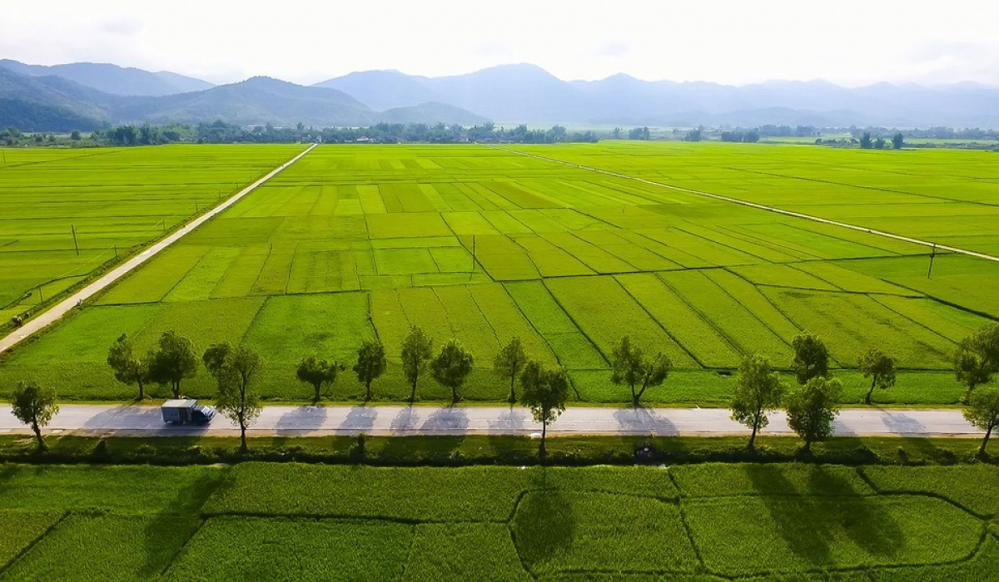
I. VĂN HỌC DÂN GIAN
Nhiệm vụ 3: Thử thách một ngày làm thơ
- Nhóm 1+2: Tổng hợp kiến thức phần Văn học dân gian bằng một bài vè hoặc lục bát biến thể.
- Nhóm 3+4: Tổng hợp kiến thức phần Đề tài, vấn đề nghiên cứu; Báo cáo nghiên cứu; yêu cầu của một báo cáo nghiên cứu bằng một bài thơ vè hoặc lục bát biến thể.

Slide 15

I. VĂN HỌC DÂN GIAN
  1. Khái niệm
Từ xa xưa, tiếp tục đến ngày nay
Sáng tác nghệ thuật ngôn từ
Nhân dân lao động

Slide 16





I. VĂN HỌC DÂN GIAN
2. Đặc điểm
Chức năng: lưu giữ và truyền lại những tri thức cuộc sống, bài học nhân sinh
Phân loại: tự sự dân gian, trữ tình dân gian, sân khẩu dân gian
Phương thức
lưu truyền:
truyền miệng
Tính chất: nguyên hợp, tập thể, truyền miệng, diễn xướng, dị bản

Slide 17




II. ĐỀ TÀI, VẤN ĐỀ NGHIÊN CỨU
Vấn đề
Lưu ý
Những sự kiện chưa rõ, những chi tiết có nhiều cách hiểu, những công thức mang nhiều ý nghĩa, những nhân vật mang nhiều
tranh luận,..
Lựa chọn đề tài, vấn đề nghiên cứu phù hợp
Có phương pháp nghiên cứu hiệu quả, khoa học.

Slide 18




III. BÁO CÁO VÀ YÊU CẦU CỦA
BÁO CÁO NGHIÊN CỨU
KHÁI NIỆM BÁO CÁO NGHIÊN CỨU
YÊU CẦU
Trình bày kết quả tìm hiểu, khám phá sâu về một vấn đề xã hội hoặc văn học và những kiến giải riêng của người viết về vấn đề nghiên cứu
- Nêu được đề tài, vấn đề
- Trình bày được kết quả nghiên cứu
- Khai thác được các nguồn tham khảo
- Thể hiện được kiến giải
- Tóm tắt được các ý chính
- Có danh mục tài liệu tham khảo
- Cấu trúc đầy đủ, rõ ràng

Slide 19

NỘI DUNG 2:
TẬP NGHIÊN CỨU

Slide 20





Nhiệm vụ 1: Khái quát thông tin
- Cả lớp chia thành 3 nhóm
- Nhiệm vụ: Khái quát thông tin tìm hiểu dưới dạng sơ đồ tư duy/ bảng biểu/ infographic/ hoặc hình thức tự chọn khác
NHÓM 1: LA BÀN
NHÓM 2: BẢN ĐỒ
NHÓM 3: KÍNH LÚP
Xác định đề tài, vấn đề, mục tiêu, nội dung và lập kế hoạch nghiên cứu
Thu thập thông tin
Xử lí thông tin

Slide 21

GỢI Ý THAM KHẢO
Dự kiến nội dung trọng tâm
Mục tiêu cụ thể
Dự kiến, hình dung sắp xếp các bước
Vấn đề hấp dẫn, có ý nghĩa
Thường trình bày dưới dạng bảng
Mục tiêu, nội dung
Đề tài gắn với nội dung học tập
Lập kế hoạch
Đề tài, vấn đề
Đề tài, vấn đề, mục tiêu, nội dung và lập kế hoạch nghiên cứu

Slide 22




GỢI Ý THAM KHẢO
THU THẬP THÔNG TIN
Sưu tầm tài liệu
- Nguồn sưu tầm: sách báo, internet,...
- Trích dẫn đúng quy định, ghi rõ nguồn.
- Ghi chép nhanh
Phỏng vấn, tham khảo
- Chuyên gia: nghệ nhân, nhà nghiên cứu,...
- Phỏng vấn:
+ Mục đích
+ Đối tượng
+ Nội dung
+ Hình thức
+ Tương tác
Tìm hiểu, trải nghiệm
- Trải nghiệm: lễ hội văn hoá, hát ru, nghe kể chuyện cổ tích.
- Ghi lại suy nghĩ, cảm xúc.

Slide 23


  1. Ghi chú bên lề tài liệu
- Ghi lại những thông tin cần thiết
- Tác dụng: tóm lược, nhấn mạnh, kích thích trí não ghi nhớ thông tin.
2. Sử dụng sơ đồ tư duy
XỬ LÍ, TỔNG HỢP THÔNG TIN
- Ghi nhớ tốt
- Sáng tạo
- Nâng cao tư duy
- Đưa ra giải pháp
- Thấy được bức tranh tổng thể
3. Phương pháp ghi chú của Cornell
- Chia trang giấy thành 3 phần: cột phải -(thông tin, kiến thức), cột trái (câu hỏi, ghi chú), hàng cuối (tổng kết)
- Thấy được mối quan hệ giữa các nội dung
4. Lập hồ sơ tài liệu
GỢI Ý THAM KHẢO
- Tổng hợp, sắp xếp tài liệu
- Tài liệu gồm: danh mục tác phẩm, tài liệu tham khảo, tranh ảnh, số liệu,...

Slide 24
Nhiệm vụ 2: trạm thông tin
Các nhóm xây dựng trạm thông tin của nhóm mình trên lớp và treo sản phẩm ở nhiệm vụ 1 lên (3 trạm)
Ở mỗi trạm có 3 thành viên trực để giải đáp những vấn đề mà thành viên nhóm khác thắc mắc và phát phiếu bài tập của nhóm mình cho các nhóm khác.
Các thành viên còn lại của mỗi nhóm sẽ đi đến nhóm khác để tìm hiểu vấn đề và hoàn thành phiếu bài tập theo yêu cầu.
Mỗi nhóm chỉ được đến trạm của nhóm khác 1 lần và làm 1 lần PBT. Những thành viên đi tìm hiểu phải cùng nhau tìm hiểu một trạm.
Hết thời gian các nhóm sẽ phải chữa PBT của nhóm mình đảm nhận.
Thời gian: mỗi trạm 10 phút

Slide 25
Nhiệm vụ 2: trạm thông tin
PHIẾU HỌC TẬP NHÓM 3
Dùng mẫu ghi chú Cornell để tóm tắt ý bài nghiên cứu: “Về đặc điểm tục ngữ Việt Nam”

Slide 26

Nhiệm vụ 3: NGHIÊN CỨU
Mỗi nhóm chọn 1 đề tài bất kì rồi tiến hành nghiên cứu
Các nhóm ghi lại quá trình nghiên cứu, bảng rubric phân công và thực hiện nhiệm vụ để gửi lại giáo viên đánh giá.

Slide 27
PHẦN 2
VIẾT BÁO CÁO NGHIÊN CỨU
VỀ MỘT VẤN ĐỀ VĂN HỌC DÂN GIAN

Slide 28
PHẦN 2
VIẾT BÁO CÁO NGHIÊN CỨU
VỀ MỘT VẤN ĐỀ VĂN HỌC DÂN GIAN
Nội dung 1. Tìm hiểu các nội dung trong Chuyên đề học tập Ngữ văn 10 - Sách giáo khoa
1. Cách triển khai báo cáo nghiên cứu theo từng loại đề tài
Các đề tài nghiên cứu
- Nghiên cứu một truyện cổ dân gian
- Nghiên cứu một bài hoặc một chùm ca dao
- Nghiên cứu một loại hình tượng nhân vật trong truyện cổ dân gian
- Nghiên cứu một loại hình tượng trong thơ ca dân gian
- Nghiên cứu một loại chi tiết trong truyện cổ dân gian
- Nghiên cứu một lễ hội dân gian
ĐỌC HƯỚNG DẪN NGHIÊN CỨU TRONG SGK
Nhận diện và xác định yêu cầu của từng bước nghiên cứu

Slide 29

PHẦN 2
VIẾT BÁO CÁO NGHIÊN CỨU
VỀ MỘT VẤN ĐỀ VĂN HỌC DÂN GIAN
1. Cách triển khai báo cáo nghiên cứu theo từng loại đề tài
Lập dàn ý chi tiết dựa trên những gợi ý từ dàn ý sơ lược trong CĐHT Ngữ văn lớp 10 - SGK.
NHÓM 1: Nghiên cứu một truyện cổ dân gian
NHÓM 2: Nghiên cứu một bài hoặc một chùm ca dao
NHÓM 3: Nghiên cứu một loại hình tượng nhân vật trong truyện cổ dân gian
NHÓM 4: Nghiên cứu một loại hình tượng trong thơ ca dân gian
NHÓM 5: Nghiên cứu một loại chi tiết trong truyện cổ dân gian
NHÓM 6: Nghiên cứu một lễ hội dân gian
Thời gian: 10 phút
Sản phẩm: hoàn thành vào vở bài tập

Slide 30
PHẦN 2
VIẾT BÁO CÁO NGHIÊN CỨU
VỀ MỘT VẤN ĐỀ VĂN HỌC DÂN GIAN
1. Cách triển khai báo cáo nghiên cứu theo từng loại đề tài
Lập dàn ý chi tiết dựa trên những gợi ý từ dàn ý sơ lược trong CĐHT Ngữ văn lớp 10 - SGK.
BÁO CÁO SẢN PHẨM; THẢO LUẬN (15 phút)

Slide 31
PHẦN 2
VIẾT BÁO CÁO NGHIÊN CỨU
VỀ MỘT VẤN ĐỀ VĂN HỌC DÂN GIAN
Nội dung 1. Tìm hiểu các nội dung trong Chuyên đề học tập Ngữ văn 10 - Sách giáo khoa
1. Cách triển khai báo cáo nghiên cứu theo từng loại đề tài
Các bước tiến hành nghiên cứu
một đề tài?
+ Bước 1. Chuẩn bị (xem lại hồ sơ học tập, tinh chỉnh tên đề tài)
+ Bước 2. Tìm ý, lập đề cương
+ Bước 3. Viết
+ Bước 4. Chỉnh sửa, hoàn thiện

Slide 32
PHẦN 2
VIẾT BÁO CÁO NGHIÊN CỨU
VỀ MỘT VẤN ĐỀ VĂN HỌC DÂN GIAN
Nội dung 1. Tìm hiểu các nội dung trong Chuyên đề học tập Ngữ văn 10 - Sách giáo khoa
1. Cách triển khai báo cáo nghiên cứu theo từng loại đề tài
Khi chuẩn bị cần chú ý các loại tài liệu nào? Nguồn gốc tài liệu? Cách sắp xếp tài liệu?
Ở bước Chuẩn bị, cần lưu ý:
+ Các văn bản tác phẩm cần thiết
+ Các tài liệu tham khảo
Danh mục tài liệu tham khảo là một yêu cầu bắt buộc của bài nghiên cứu

Slide 33
PHẦN 2
VIẾT BÁO CÁO NGHIÊN CỨU
VỀ MỘT VẤN ĐỀ VĂN HỌC DÂN GIAN
Nội dung 1. Tìm hiểu các nội dung trong Chuyên đề học tập Ngữ văn 10 - Sách giáo khoa
1. Cách triển khai báo cáo nghiên cứu theo từng loại đề tài
Bước Tìm ý, lập đề cương cần xây dựng hệ thống câu hỏi tìm ý, sắp xếp ý như thế nào? Mô hình của bài nghiên cứu gồm các phần nào?
*Ở bước Tìm ý, cần lưu ý:
Tìm ý cho bài nghiên cứu bằng hệ thống câu hỏi (Câu hỏi thể hiện thao tác nghiên cứu, câu hỏi gắn với đặc thù của đối tượng nghiên cứu, gợi dẫn những liên hệ nhiều chiều, tìm cách suy đoán và lí giải,...)
Có thể phát triển ý theo hướng tìm hiểu hệ thống nhân vật, đặc điểm và chức năng của mỗi loại nhân vật gắn với đặc trưng thể loại.

Slide 34
PHẦN 2
VIẾT BÁO CÁO NGHIÊN CỨU
VỀ MỘT VẤN ĐỀ VĂN HỌC DÂN GIAN
Nội dung 1. Tìm hiểu các nội dung trong Chuyên đề học tập Ngữ văn 10 - Sách giáo khoa
1. Cách triển khai báo cáo nghiên cứu theo từng loại đề tài
Bước Tìm ý, lập đề cương cần xây dựng hệ thống câu hỏi tìm ý, sắp xếp ý như thế nào? Mô hình của bài nghiên cứu gồm các phần nào?
*Ở bước Lập đề cương
Mô hình đề cương bài nghiên cứu gồm:
◦Đặt vấn đề
◦ Giải quyết vấn đề
◦ Kết luận
◦ Tài liệu tham khảo

Slide 35
PHẦN 2
VIẾT BÁO CÁO NGHIÊN CỨU
VỀ MỘT VẤN ĐỀ VĂN HỌC DÂN GIAN
Nội dung 1. Tìm hiểu các nội dung trong Chuyên đề học tập Ngữ văn 10 - Sách giáo khoa
1. Cách triển khai báo cáo nghiên cứu theo từng loại đề tài
Viết báo cáo nghiên cứu cần chú ý đến bố cục, câu chữ như thế nào? Có sự kết hợp sơ đồ, biểu bảng hoặc tranh ảnh ra sao?
* Ở bước Viết cần lưu ý:
- Triển khai các ý đã hình thành ở đề cương thành những đoạn văn, sắp xếp các đoạn văn theo trình tự hợp lí và liên kêt thành bài nghiên cứu hoàn chỉnh.
- Chọn cách diễn đạt phù hợp với nội dung từng phần.
- Trích dẫn chính xác và chú thích nguồn đúng quy định.
- Sử dụng kết hợp hình ảnh, sơ đồ, bảng biểu để minh chứng.
- Lập danh mục tài liệu tham khảo đúng quy định.
- Trình bày phụ lục (nếu có).

Slide 36
PHẦN 2
VIẾT BÁO CÁO NGHIÊN CỨU
VỀ MỘT VẤN ĐỀ VĂN HỌC DÂN GIAN
Nội dung 1. Tìm hiểu các nội dung trong Chuyên đề học tập Ngữ văn 10 - Sách giáo khoa
1. Cách triển khai báo cáo nghiên cứu theo từng loại đề tài
Chỉnh sửa, hoàn thiện báo cáo cần tuân thủ các tiêu chí, yêu cầu như thế nào?
* Ở bước Chỉnh sửa, hoàn thiện cần lưu ý:
- Đối chiếu với đề cương đã xây dựng, tự rà soát bài viết theo các tiêu chí sau:
- Đảm bảo trình bày rõ ràng những ý kiến, phát hiện về loại hình tượng trong truyện cổ dân gian đã chọn.
- Tuân thủ những quy định về trích dẫn và chú thích nguồn tài liệu.
- Đảm bảo dùng từ, đặt câu chính xác và viết đúng chính tả.

Slide 37

PHẦN 2
VIẾT BÁO CÁO NGHIÊN CỨU
VỀ MỘT VẤN ĐỀ VĂN HỌC DÂN GIAN
Nội dung 1. Tìm hiểu các nội dung trong Chuyên đề học tập Ngữ văn 10 - Sách giáo khoa
2. Tìm hiểu các văn bản tham khảo
Bài tham khảo 1: Về bài ca dao “Trong đầm gì đẹp bằng sen”
THẢO LUẬN
+ Việc trình bày các dị bản, nhận xét các dị bản: Màu sắc nghiên cứu của bài viết đã được thể hiện như thế nào qua những nhận xét ban đầu này?
+ Trong nghiên cứu về ca dao việc nghiên cứu dị bản có ý nghĩa gì?
+ Việc đôi thoại với các ý kiến đánh giá khác nhau về đối tượng nghiên cứu có ý nghĩa gì?
+ Việc đặt bài ca dao vào những tương quan khác nhau có thể giúp người viết khám phá được điều thú vị gì ở tác phẩm?
+ Tính chất nghiên cứu của bài viết đã được thể hiện như thế nào qua sự đánh giá tổng hợp giá trị của bài viết?

Slide 38
PHẦN 2
VIẾT BÁO CÁO NGHIÊN CỨU
VỀ MỘT VẤN ĐỀ VĂN HỌC DÂN GIAN
Nội dung 1. Tìm hiểu các nội dung trong Chuyên đề học tập Ngữ văn 10 - Sách giáo khoa
2. Tìm hiểu các văn bản tham khảo
Bài tham khảo 1: Về bài ca dao “Trong đầm gì đẹp bằng sen”
- Các thao tác nghiên cứu:
+ Tập hợp và phân tích dị bản: “hiện tại chỉ thấy có hai dị bản”.
+ Nhận xét, đánh giá khái quát về giá trị của bài ca dao
+ Đối thoại với các ý kiến trước đó
+ Phân tích và trình bày ý kiến của mình
+ Lí giải bằng ngôn từ và sơ đồ
+ Đánh giá tổng hợp các bình diện: “Xét về nội dung và ý nghĩa tượng trưng “Về mặt cấu tứ; “Xét về thủ pháp nghệ thuật...

Slide 39
PHẦN 2
VIẾT BÁO CÁO NGHIÊN CỨU
VỀ MỘT VẤN ĐỀ VĂN HỌC DÂN GIAN
Nội dung 1. Tìm hiểu các nội dung trong Chuyên đề học tập Ngữ văn 10 - Sách giáo khoa
2. Tìm hiểu các văn bản tham khảo
Bài tham khảo 1: Về bài ca dao “Trong đầm gì đẹp bằng sen”
- Cách thức triển khai bài viết:
+ Về hình thức: Bố cục ba phần rõ ràng:
Phần 1: Phân tích dị bản (từ “Không rõ bài ca dao” đến “vượt dị bản 2 rất xa”);
Phần 2: Phân tích bài ca dao (từ “Với dị bản 1” đến “có hư em đền”);
Phần 3: Đánh giá tổng hợp (từ “Xét về nội dung” đến “do nó gợi ra”).
+ Về nội dung: Bài viết cho thấy những hiểu biết chuyên sâu của nhà nghiên cứu qua những dấu hiệu như: nắm vững tư liệu; nắm vững những công trình nghiên cứu có liên quan; am hiểu sâu rộng nhiều lĩnh vực; thẩm thơ tỉnh tế; liên tưởng, kết nối nhiều chiều; có phát hiện mới; trình bày rõ ràng, mạch lạc;...

Slide 40
PHẦN 2
VIẾT BÁO CÁO NGHIÊN CỨU VỀ MỘT VẤN ĐỀ VĂN HỌC DÂN GIAN
Nội dung 1. Tìm hiểu các nội dung trong Chuyên đề học tập Ngữ văn 10 - Sách giáo khoa
2. Tìm hiểu các văn bản tham khảo
Bài tham khảo 2: Hội Gióng và nghệ thuật diễn xướng anh hùng ca
+ Việc nêu những nhận định chung về Hội Gióng ở đầu văn bản có tác dụng gì?
+ Việc phân tích tính chất và ý nghĩa của các hoạt động trong lễ hội có ý nghĩa gì?
+ Tác giả trình bày kết quả khảo sát tìm hiểu nguồn gốc của một số danh xưng và hoạt động có liên quan đến Hội Gióng có tác dụng như thế nào?
+ Việc nêu giả thuyết khoa học dựa vào suy luận logic, tham khảo nhiều nguồn tài liệu liên quan và khảo sát thực địa đóng vai trò như thế nào trong nghiên cứu về một lễ hội?
+ Tính chất nghiên cứu được thể hiện như thế nào qua những phát hiện, suy đoán về mối quan hệ giữa những hoạt động trong lễ hội với những sự kiện xảy ra trong lịch sử xa ưa của dân tộc; Phát hiện chiều sâu văn hóa, lễ nghi của những hoạt động đời thường ở một vùng đất cổ?
+ Tính chất nghiên cứu của bài viết đã được thể hiện như thế nào qua sự đánh giá tổng hợp giá trị của bài viết?
THẢO LUẬN

Slide 41
PHẦN 2
VIẾT BÁO CÁO NGHIÊN CỨU VỀ MỘT VẤN ĐỀ VĂN HỌC DÂN GIAN
Nội dung 1. Tìm hiểu các nội dung trong Chuyên đề học tập Ngữ văn 10 - Sách giáo khoa
2. Tìm hiểu các văn bản tham khảo
Bài tham khảo 2: Hội Gióng và nghệ thuật diễn xướng anh hùng ca
- Các thao tác nghiên cứu:
+ Nêu những nhận định chung về Hội Gióng.
+ Phân tích tính chất và ý nghĩa của các hoạt động trong lễ hội.
+ Nêu kết quả khảo sát tìm hiểu nguồn gốc của một số danh xưng và hoạt động có liên quan đến Hội Gióng.
+ Nêu giả thuyết khoa học dựa vào suy luận logic, tham khảo nhiều nguồn tài liệu liên quan và khảo sát thực địa.
+ Nêu nhận định về thời điểm định hình côt truyện “Ông Gióng” hoặc “Thánh Gióng”.
+ Phát hiện, suy đoán về mối quan hệ giữa những hoạt động trong lễ hội với những sự kiện xảy ra trong lịch sử xa ưa của dân tộc.
+ Phát hiện chiều sâu văn hóa, lễ nghi của những hoạt động đời thường ở một vùng đất cổ.
+ Đưa ra những nhận định khái quát về văn hóa - lịch sử Việt Nam từ những quan sát mở rộng về Hội Gióng.
+ Đưa ra nhận định tổng hợp về Hội Gióng.

Slide 42
PHẦN 2
VIẾT BÁO CÁO NGHIÊN CỨU VỀ MỘT VẤN ĐỀ VĂN HỌC DÂN GIAN
Nội dung 1. Tìm hiểu các nội dung trong Chuyên đề học tập Ngữ văn 10 - Sách giáo khoa
2. Tìm hiểu các văn bản tham khảo
Bài tham khảo 2: Hội Gióng và nghệ thuật diễn xướng anh hùng ca
- Cách thức triển khai bài viết:
+ Về hình thức: Bố cục ba phần rõ ràng:
Phần 1: giới thiệu chung về Hội Gióng. (từ “Hội gióng…….giặc Ân”)
Phần 2: Phân tích tính chất, ý nghĩa của các hoạt động trong lễ hội, chiều sâu văn hóa, lễ nghi … liên quan đến vùng đất cổ. (từ “Chiến tranh…. chiến đấu cho quần chúng”
Phần 3: Đánh giá tổng hợp (từ “Tóm lại…….quốc gia phong kiến chi phối”).
+ Về nội dung: Bài viết cho thấy những hiểu biết chuyên sâu của nhà nghiên cứu về nguồn gốc, giá trị của lễ hội Gióng.

Slide 43
PHẦN 2
VIẾT BÁO CÁO NGHIÊN CỨU VỀ MỘT VẤN ĐỀ VĂN HỌC DÂN GIAN
Nội dung 2. Viết báo cáo nghiên cứu và thuyết trình kết quả nghiên cứu
1. Viết báo cáo nghiên cứu
Chọn đề tài viết báo cáo
Dung lượng: 1000 đến 1500 chữ
- Thời gian hoàn thành: theo yêu cầu của GV

Slide 44
PHẦN 2
VIẾT BÁO CÁO NGHIÊN CỨU VỀ MỘT VẤN ĐỀ VĂN HỌC DÂN GIAN
Nội dung 2. Viết báo cáo nghiên cứu và thuyết trình kết quả nghiên cứu
2. Thuyết trình kết quả nghiên cứu
a. Chuẩn bị
- Đọc lại báo cáo nghiên cứu đã viết, tóm lược nó dưới dạng một đề cương hoặc sơ đồ, chú ý đánh dấu những luận điểm, lí lẽ và bằng chứng không thể không nhắc tới.
- Lập một sơ đồ mô tả các nội dung chính sẽ trình bày, slide trình chiếu...
- Chuẩn bị các bảng biểu, tranh ảnh, video minh hoạ,...

Slide 45
b. Trình bày
- Thể hiện những nội dung cơ bản sau:
+ Tên báo cáo nghiên cứu đã hoàn thành.
+ Lí do chọn đề tài nghiên cứu.
+ Mục đích, đối tượng nghiên cứu và các phương pháp nghiên cứu đã vận dụng.
+ Quá trình thực hiện báo cáo nghiên cứu theo kế hoạch (sưu tầm, tổng hợp, xử lí tài liệu; viết, chỉnh sửa và hoàn thiện).
+ Những kết quả nghiên cứu chính đã đạt được (các nhận định, đánh giá; các tài liệu mới sưu tầm được,...).
+ Những kiến nghị, đề xuất về hướng nghiên cứu tiếp theo.
- Phối hợp sử dụng các phương tiện nghe nhìn một cách nhịp nhàng.
- Lựa chọn tư thế, tác phong phù hợp
- Để làm tăng sức hấp dẫn của bài báo cáo kết quả nghiên cứu, có thể biểu diễn một phần tác phẩm chính được nghiên cứu trong bài viết (hát dân ca, kể chuyện) hoặc trình chiếu một số đoạn video về lễ hội (nếu báo cáo nghiên cứu viết về lễ hội).
- Chủ động tương tác với người nghe và phản hồi trên tinh thần khách quan, tôn trọng sự khác biệt.

Slide 46
Rubric đánh giá bài viết
STT | Tiêu chí | Mức 3 | Mức 2 | Mức 1
1 | Xác định và trình bày vấn đề | Xác định đúng vấn để trọng tâm và triển khai trình bày vấn đề rõ ràng, thê hiện được các giá trị nỗi bật của đối tượng nghiên cứu. | Xác định đúng vấn để trọng tâm nhưng chưa triển khai trình bày vấn đề rõ ràng. | Chưa xác định đúng vấn để trọng tâm, chưa triển khai trình bày vấn đề rõ ràng.
2 | Quan điểm và và thái độ của người viết | Thể hiện rõ quan điểm và thái độ của người viết về những nội dung nôi bật của đối tượng nghiên cứu. | Có thể hiện quan điểm thái độ của gười viết, nhưng cách thể hiện chưa rõ ràng. | Chưa thể hiện quan điểm, thái độ của gười viết, hoặc cách thể hiện chưa rõ ràng.
3 | Sử dụng lí lẽ, bằng chứng | Sử dụng các li lẽ, bằng chứng tiêu biểu, phù hợp; sử dụng những phương pháp lập luận hiệu quả để triển khai hệ thống luận điểm một cách thuyết phục. | Sử dụng các li lẽ, bằng chứng và một số phương pháp lập luận chưa thật hiệu quả. | Sử dụng các li lẽ, bằng chứng và một số phương pháp lập luận chưa thuyết phục
4 | Tổ chức bài viết | Bài viết được tổ chức hoàn chỉnh, các phần trong bài được cấu trúc chặt chẽ. | Bài viết có đủ bốn phần: đặt vấn đề, giải quyết vấn đề, kết luận, tài liệu tham khảo nhưng chưa thể hiện ro yêu cầu của từng phần. | Bài viết chưa được tổ chức hoàn chỉnh, các phần trình bày không rõ ràng.
5 | Sử dụng các phương thức liên kế | Sử dụng chính xác và hiệu quả các phương thức liên kết câu và đoạn văn, giúp tăng cường khả và củng cố mối liên hệ giữa các câu và đoạn văn. | Sử dụng các phương thức liên kết câu và đoạn văn một cách phù hợp giúp người đọc dễ hiểu. | Có sử dụng một số phương thức liên kết câu và đoạn văn nhưng chưa mạch lạc.
6 | Cách dùng từ, đặt câu, diễn đạt | Không mắc lỗi dùng từ, đặt câu hoặc chỉ mắc 1 - 2 lôi không đáng kể, diễn đạt rõ ràng, mạch lạc. | Mắc một vài lỗi dùng từ, đặt câu (3-5 lỗi), diễn đạt rõ ràng, mạch lạc. | Mắc khá nhiều lỗi dùng từ, đặt câu (6 lỗi trở lên), diễn đạt chưa rõ ràng, mạch lạc.
7 | Trình bày bài viết | Chữ viết rõ ràng, dễ đọc; không mắc lỗi chính tả; trình bày bài viết đúng quy cách và chỉn chu. | Chữ viết có thể đọc được; mắc 2 — 3 lỗi chính tả; trình bày bài viết đúng quy cách nhưng chưa sạch đẹp. | Chữ viết khó đọc, câu thả; mắc nhiều lỗi chính tả; trình bày bài viết không đúng quy cách.

Slide 47
Đánh giá bài viết theo Rubric
- Tự đánh giá
- Đánh giá chéo
Chỉnh sửa bài viết
Nộp bài sau chỉnh sửa: 1 tuần

